Slide 1

家校冲突攻 计
——从一起“霸凌投诉”事件谈起
福田中学 李元琳13826555676
广东省中小学德育研究会理事
广东省中小学家庭教育指导首届专家委员会委员
深圳市“五一巾帼标兵岗”负责人
深圳市陶行知研究会-班主任成长专业委员会理事长
深圳市妇联家庭教育讲师团成员
深圳市第二、三批名班主任工作室主持人
福田区“劳模与工匠人才创新工作室”主持人
福田区兼职督学、区春晖家长学校讲师
香港中文大学（深圳）人文学院校外导师

Slide 2
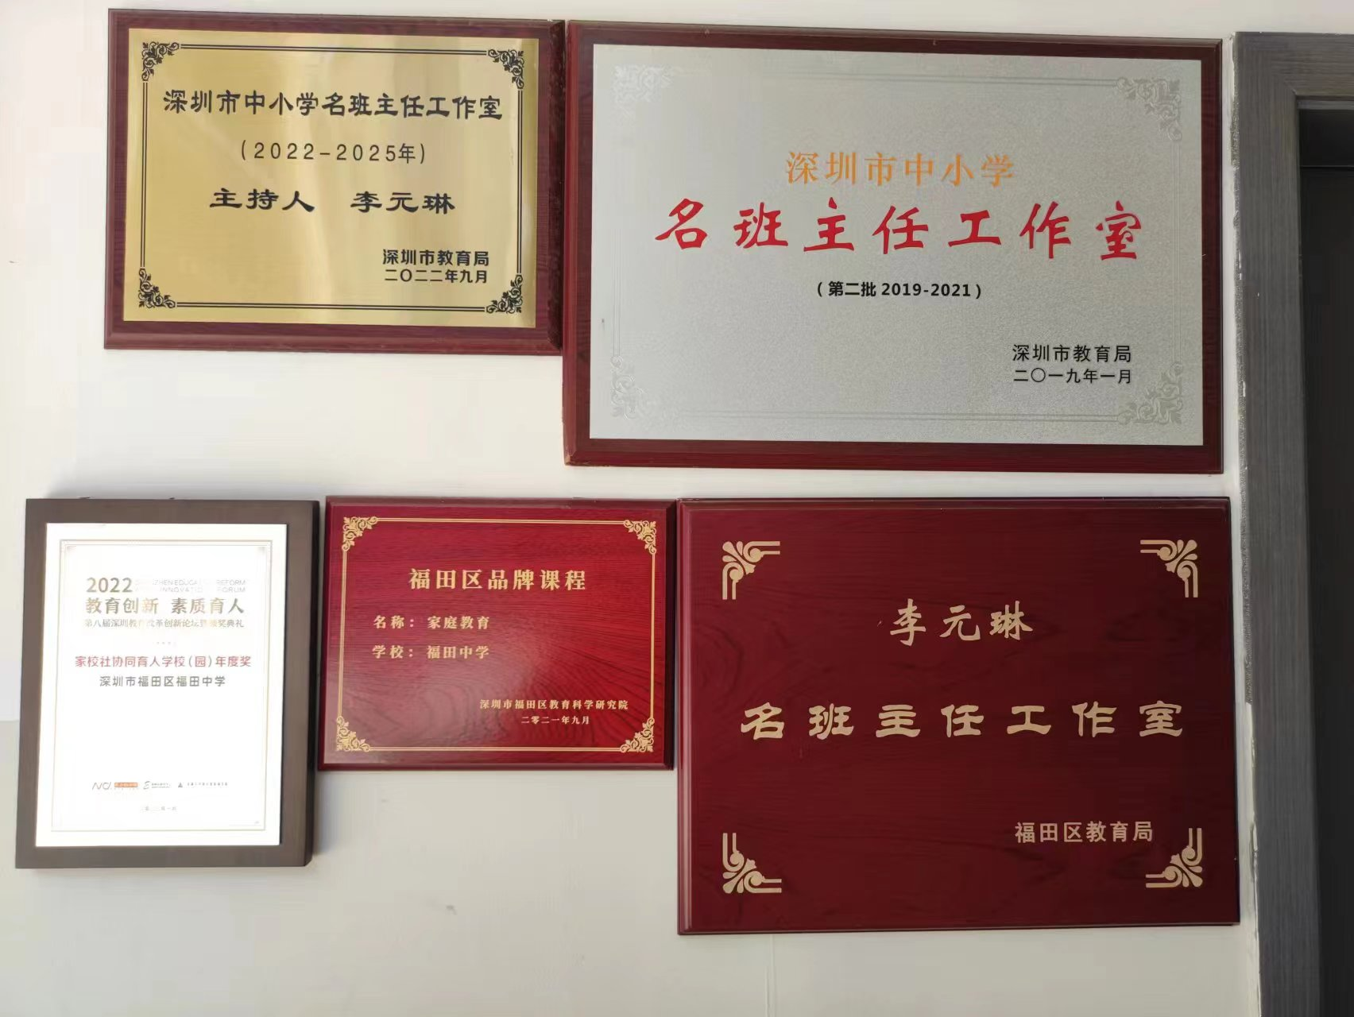
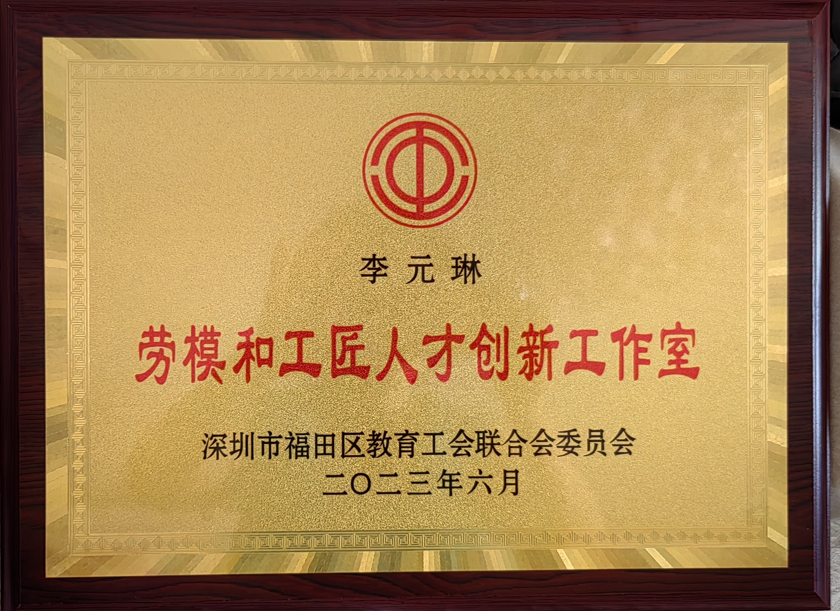

Slide 3
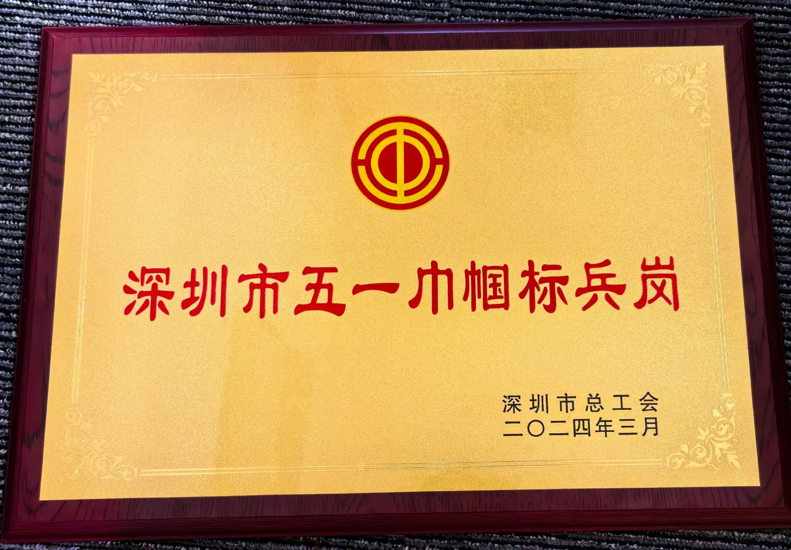
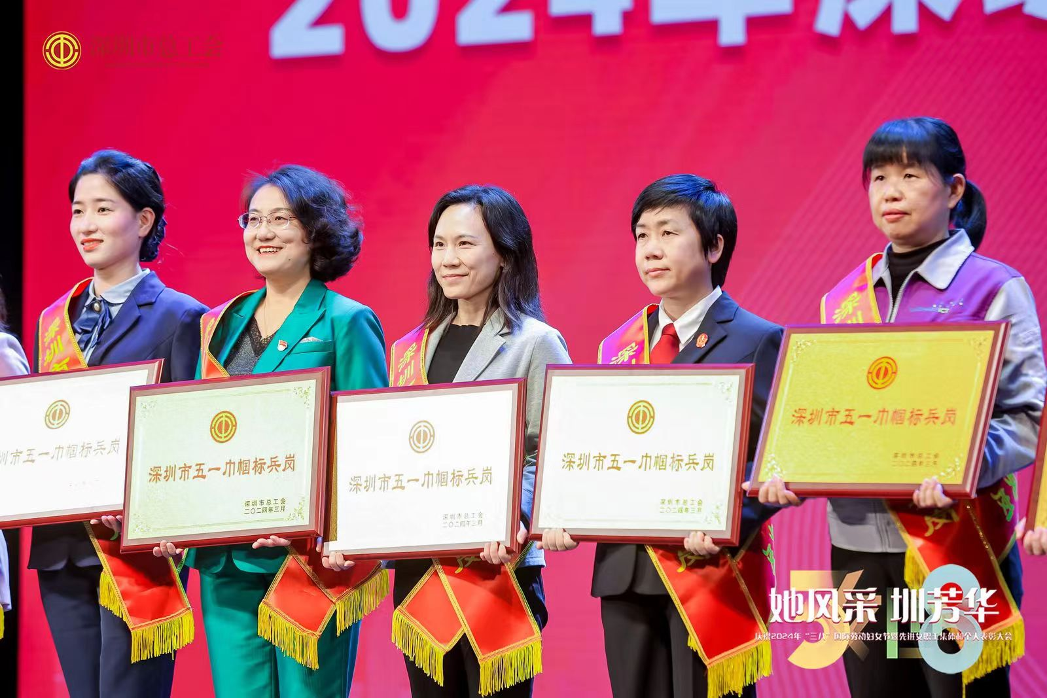
深圳市五一巾帼标兵岗

Slide 4
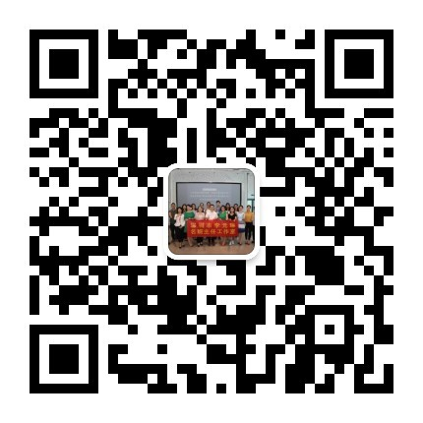
我爱当班主任
青春
沐浴__________的气息
紧跟__________的步伐
享受__________的“赶脚”
增强________能力，预防__________________症
最终成就学生，成就自己，成就大家。
时代
明星
应变
老年痴呆
Notes:
在一群孩子中间， 鬼都不敢来。 不管你化妆没化妆，不管你美丽不美丽，你是永远的明星。没有书，我没有写作业。斗智斗勇。收获巨大的精神财富， 满足自己的虚荣心。挽救学生，挽救学生的家庭。

Slide 5
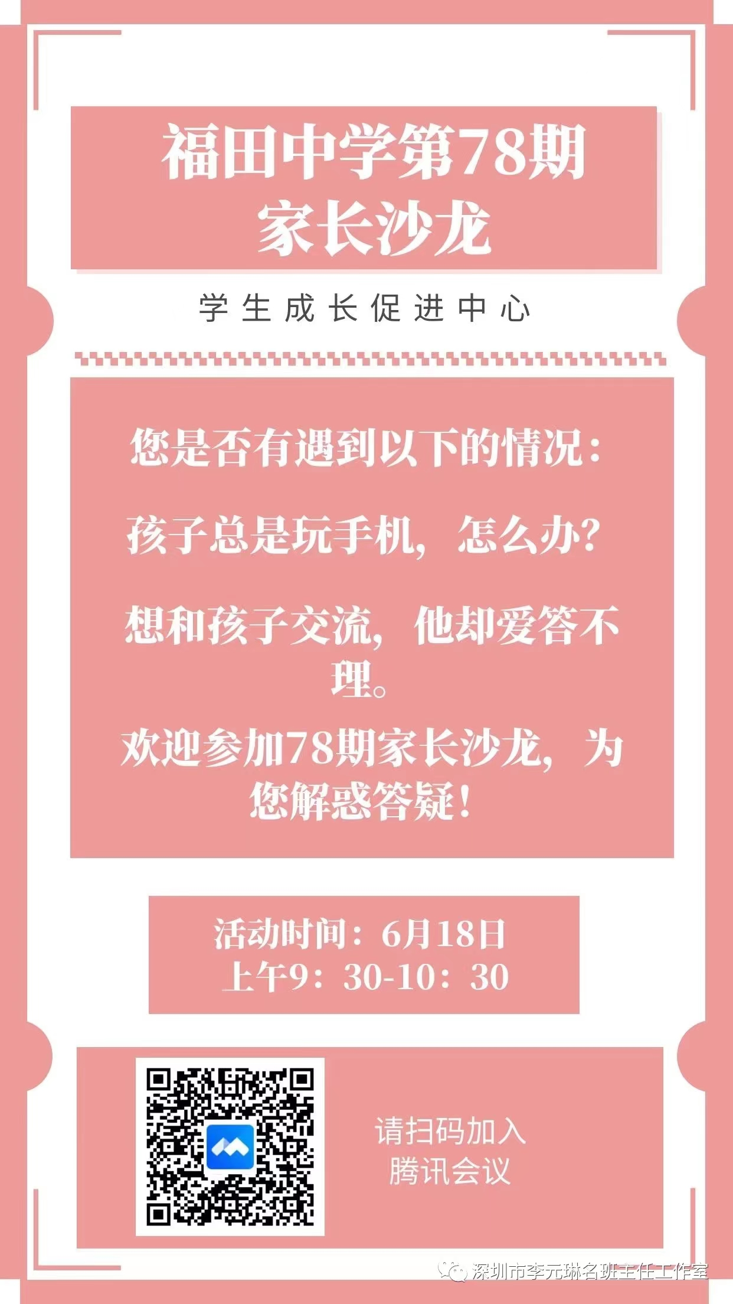
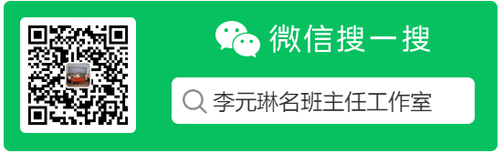
我的成长经历
班主任
双班主任
年级副主任
家庭教育指导中心主任
学生成长促进中心主任
心有琳析

Slide 6
踏实做、认真学、真诚爱
师生共成长！

Slide 7
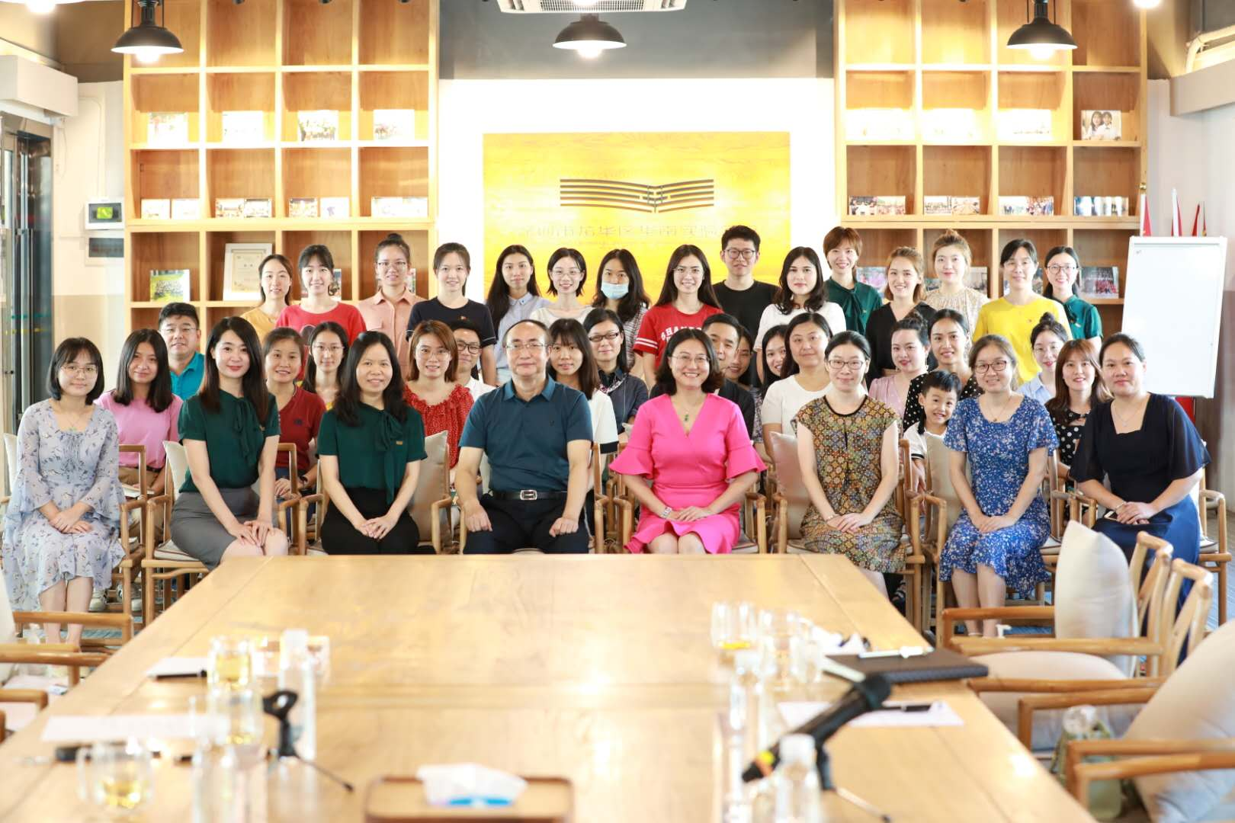
用生命影响生命！
让自己和孩子变美好！

Slide 8
班主任工作的意义 ——《道理与功夫——人文教育学论纲》张祥云
做班主任是一线教师懂教育的必由之路。
只有通过做班主任工作，才能更自觉超越学科教学的局限，真正形成教育的大境界，从教书者变成育人者；才能懂得班级管理也是教育，是学科教学不可替代的人的社会化教育，才能深切体会学校教育与家庭教育不可相互替代，必须彼此合作才能提高教育效益和教育质量；
只有通过做班主任工作，才能切实懂得自己的学识远远不够，自己的能力远远不足，自我的成长远不完美；
只有通过做班主任工作，才能在更广阔的视野里成为研究型教师，接受挑战，永不倦怠，不断进步。
实际上，通过做好班主任工作，教师最终是成就了更大、更好的自我。因为他们有了更大格局、更高境界、更通达的智慧，成为了广受学生和家长欢迎的大写的人。
Notes:
在一群孩子中间， 鬼都不敢来。 不管你化妆没化妆，不管你美丽不美丽，你是永远的明星。没有书，我没有写作业。斗智斗勇。收获巨大的精神财富， 满足自己的虚荣心。挽救学生，挽救学生的家庭。

Slide 9
要和学生家庭联络......把学校与家庭构成一体，彼此可以来往，教师不再孤立，学校也不再和学校隔膜，而能真正地通出教育的电流，碰出教育的火花，发出教育的力量。 ——陶行知

Slide 10
投诉是转移的愤怒，投诉是积累的无助。
报警的、投诉分班不公平的、打12345的、有校园欺凌的……

Slide 11
2023年11月 一个妈妈的来电：
老师，要是再不解决，我就让我儿子带把刀到学校。谁欺负他就捅谁。

Slide 12
宿舍录音、停宿
“奇葩”、“妈宝男”、“晦气”
全年级都要认识他
做噩梦、“被霸凌”
家长不满意

Slide 13
关注情绪和关系
稳定情绪不发酵
了解事实不批判
成为熟人慢慢谈
听
聊
哄

Slide 14
我的处理过程
一、第一个电话：to Mum （周五晚上）：
你吃饭了吗？你真辛苦啊，做妈妈不容易！学校让我来和您沟通一下，看接下来我们怎么做才能帮到孩子！
关心伤情，我也是妈妈，我和你心情一样。不质疑、不辩解、不纠正、不争吵。
我们确实考虑不周到，我一定会反馈的，感谢家长这么细心。
这么长时间了还很坚强，你们父母一定教得好！
放心吧，孩子在我们学校，肯定要保护好他的。
微笑共情
倾听示弱
点赞承诺

Slide 15
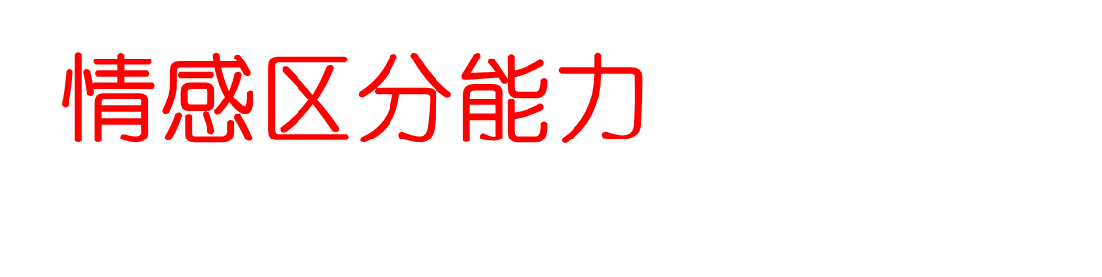
我的处理过程
妈妈情绪：烦躁、威胁、难过
二、第二个电话：to me （周一早上）：
老师，处理结果出来了吗？
我是着急，我不怪你。

Slide 16
我的处理过程
三、两次学生谈话：
摸清事实，观察学生，系统了解
能不能相信学生的话？
非全部事实，人都是趋利避害的。
最根本的情绪来源是什么呢？
学习、自我认知、社交

Slide 17
我的处理过程
微笑共情
倾听示弱
启发思考
点赞承诺
三、两次学生谈话：
他们挑衅我，他们一直说难听的话，他们……
（为什么总是“他们”？）
哦，嗯，是这样啊，确实，我理解你，感同身受。
你是怎么应对的呢？
如果他们无故起事端，确实不对。
哎，你遇到这么多困难，我没帮上忙。
我们考虑确实不周到。
你自己处理得很好，真不错。你调节情绪的能力很强。
你觉得这是校园欺凌吗？

Slide 18
校园欺凌
在校学生
强势一方
侮辱性身心攻计
重复实施和传播
带来身心痛苦
《防治中小学生欺凌和暴力指导手册》2018

Slide 19
我的处理过程
四、第三个电话：to Mum（加微信）：
沟通寒暄，拉近关系，变成熟人。

Slide 20
对家长和孩子
情绪：微笑共情、倾听示弱
关系：点赞承诺

Slide 21
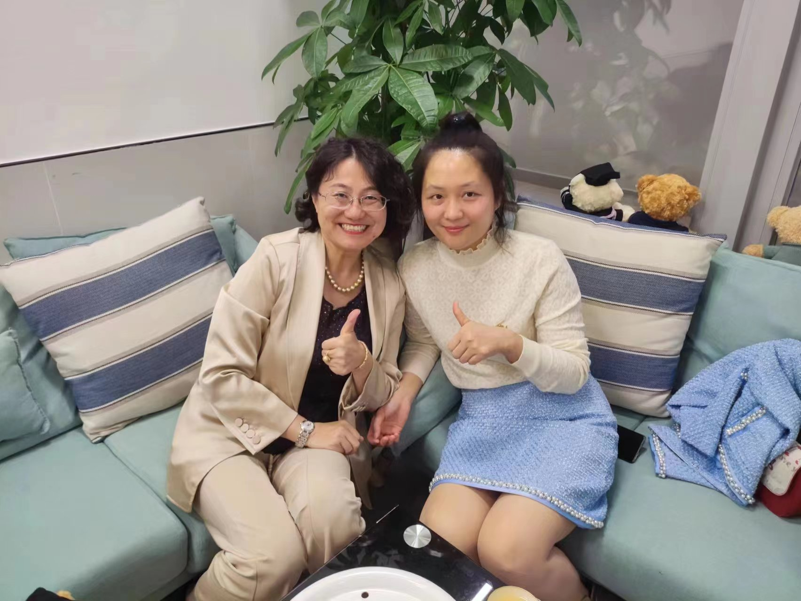
七、见面聊（周四晚上家长会前）：

Slide 22
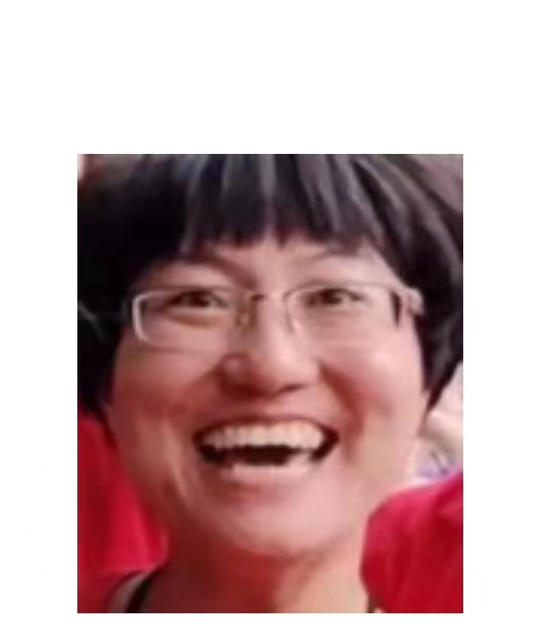
55387原则
Notes:
趁热打铁：学期初，家长热情高涨；（实名入群，监护人进群，清风正气，边界意识，学会拒绝）请假，有需求的时候。请病假：可怜的孩子，养好身体最重要，妈妈辛苦了。理解理解，身体第一。注意安全，吉人自有天象。

Slide 23
家校面谈六步心法
请一请：邀请家长来校，同为孩子成长
笑一笑：展示职业自信，真诚面对家长。
夸一夸：肯定家长付出，看到孩子进步。
聊一聊：客观陈述事实，友好氛围交流。
听一听：聆听家长心声，悟出问题根源。
导一导：传授爱的方法，一起读懂孩子。

Slide 24
划 重 点
“老师，我是做国际物流的。” （职业特点）
“老师，我孩子不要我去学校。” （亲子关系）
“我老公，三棒都打不出一个闷屁来。”（夫妻关系）
“我这个儿子很娇贵的，是家里老大啊！（教养方式）

Slide 25
沟通视角的反思：
一、妈妈（爸爸）视角，确保孩子安全。
——关心她，理解她，帮助她。
二、导师视角，系统了解情况。
——理解、点赞和引导学生。
三、警察视角？
——焦点非调查、求证、解释，而是共情和关心

Slide 26
思考： 教育做的是人事儿，处理的是心事儿
妈妈的焦虑：孩子的成绩、表现、安全
来源于：夫妻关系、家庭互动、职业困扰……
妈妈愤怒的外表藏着一个不自信的内在自我。

Slide 27
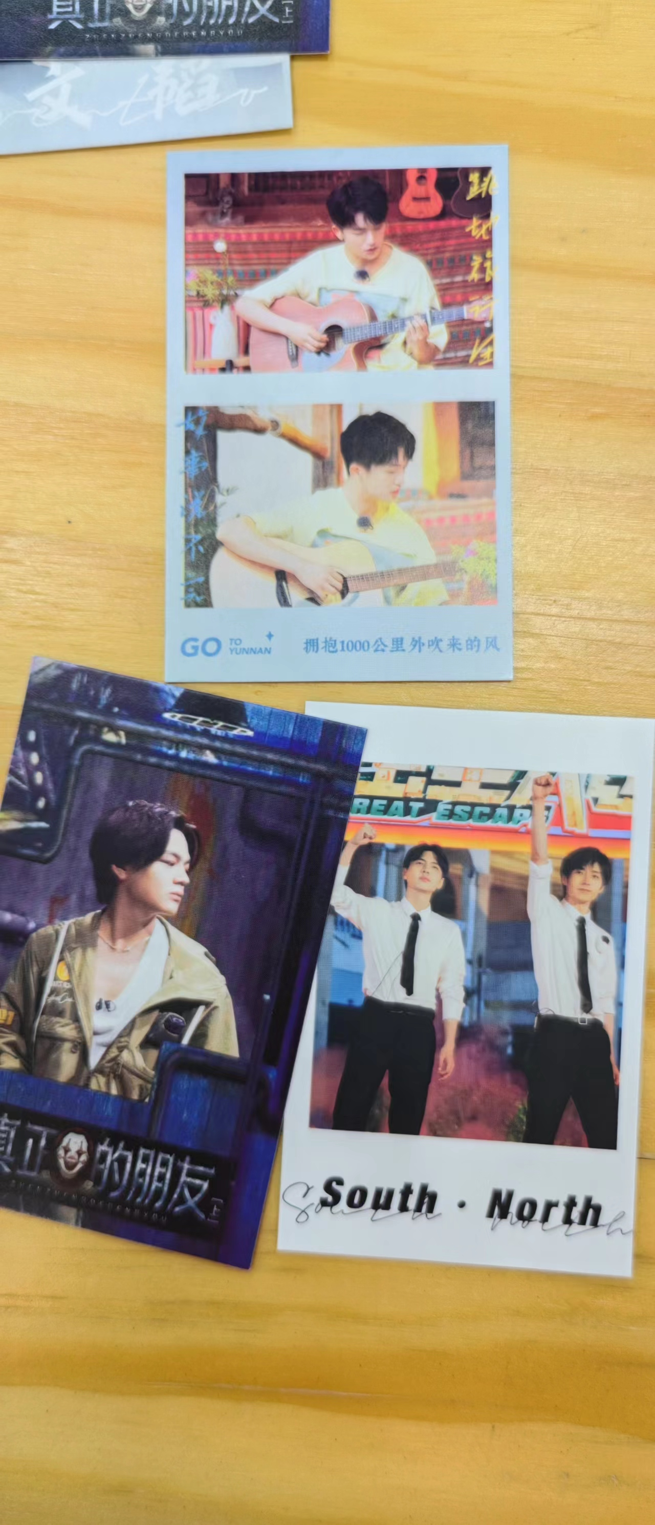
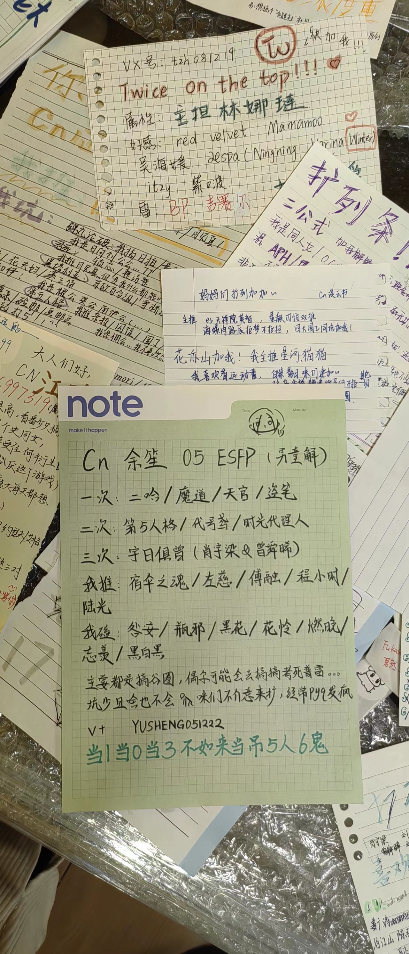
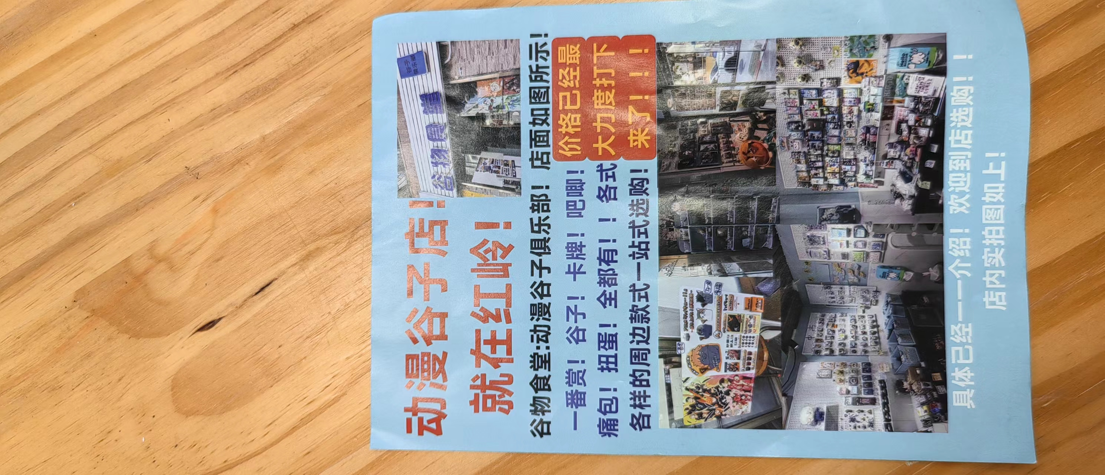

Slide 28
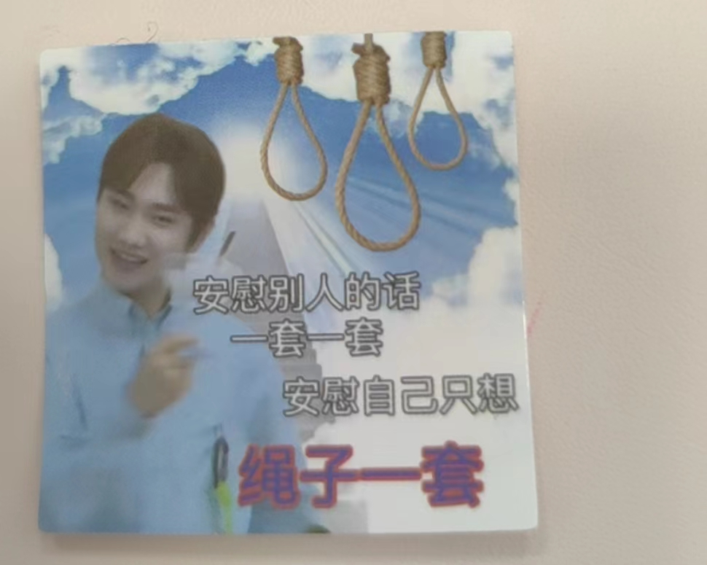

Slide 29
教育做的是人事儿，处理的是心事儿
教育问题其实是社会问题：
社会的快速发展、压力的叠加传导给成年人，回到家又给了孩子。孩子来到了学校就外化为对立、违纪、学习、人际等行为问题，这正好成了成年人情绪的出口。
学校成了靶子！如果我们缺乏深度思考，最后受伤的是我们每一位老师和每一个孩子，最终是每一个家庭。

Slide 30
孩子怎样才能更好？
孩子
孩子
家庭
学校
家庭
学校

Slide 31
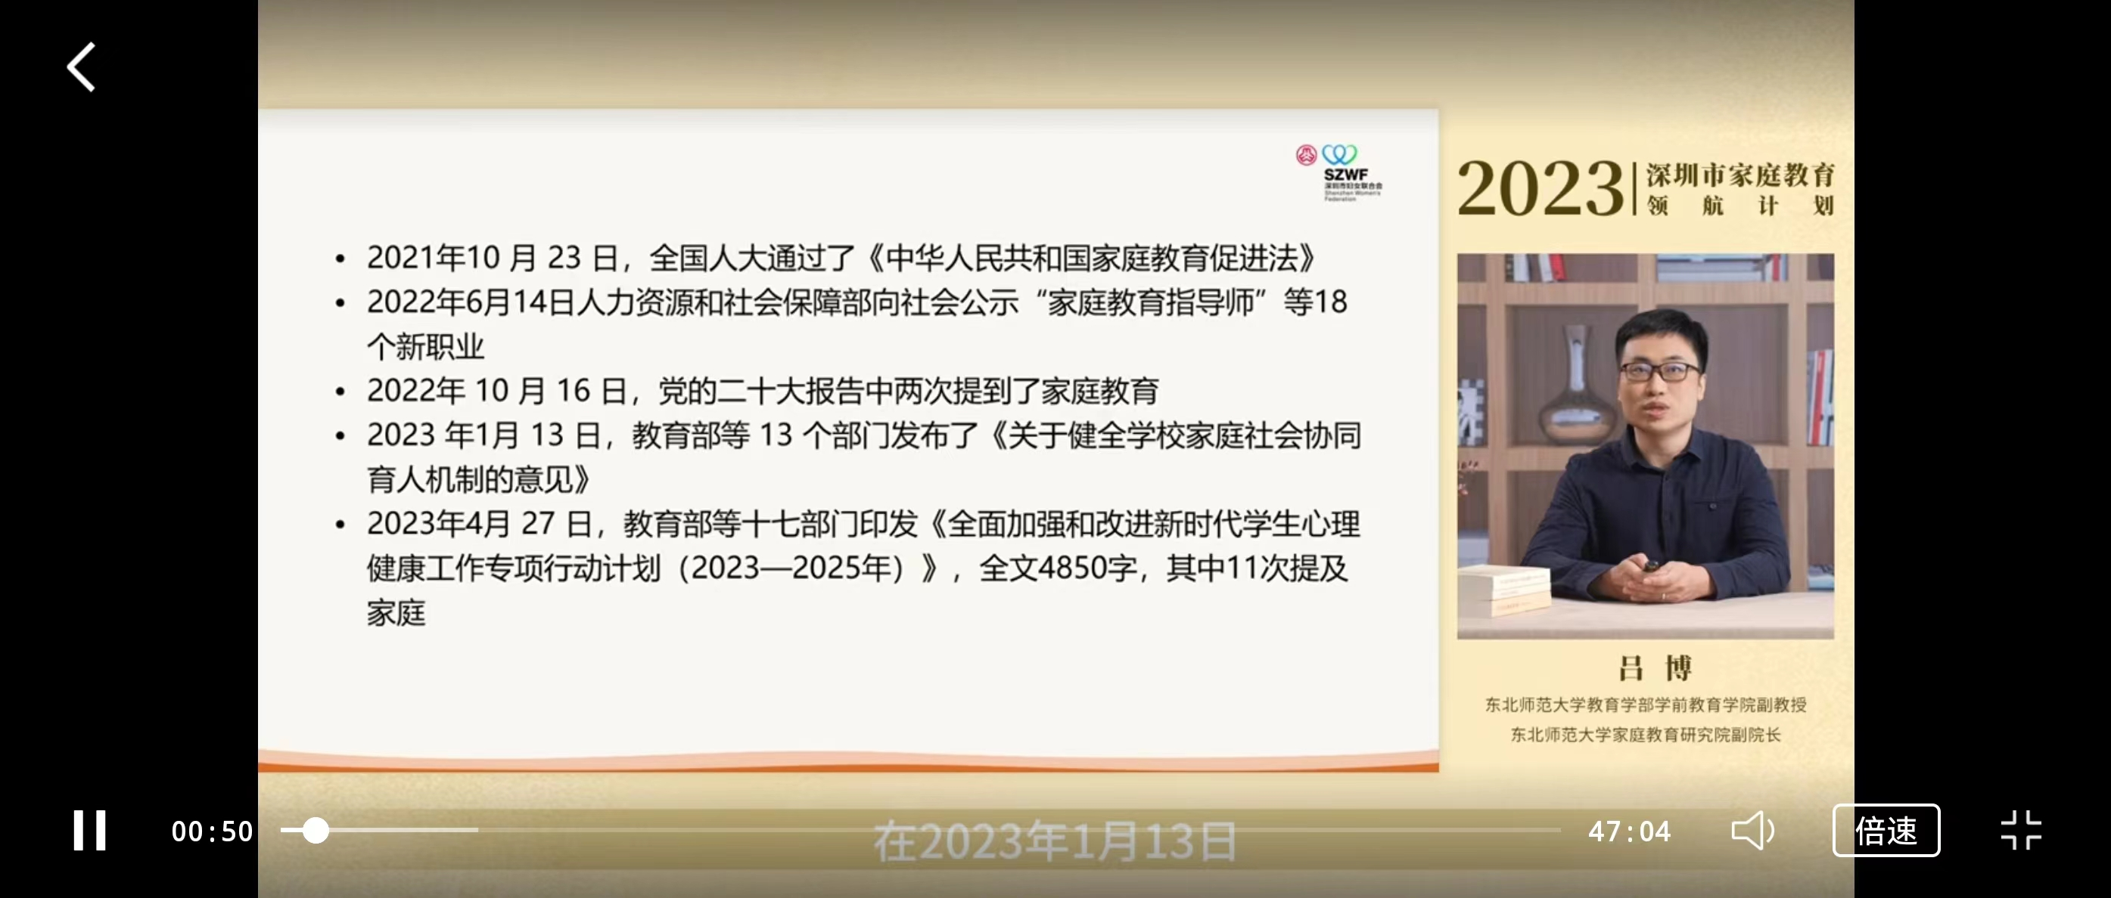

Slide 32
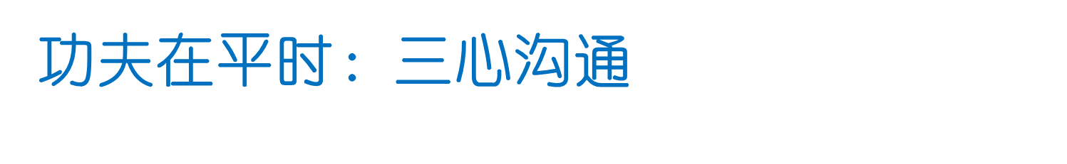

共情关心
拉近距离
暖心
红心
信心
传递赞美
润滑关系
从表到里
边界清晰

Slide 33
暖心
共情关心：
孩子有川崎病，你们做父母的真是辛苦啊！
孩子出问题了，你很难过，因为你太希望孩子有进步了，我理解你。
生命安全第一位，迟到了没关系。
吃好睡好最重要，吃好睡好了学习才会好。
你付出了很多，我听到了你太不容易了，谢谢你的信任。

Slide 34
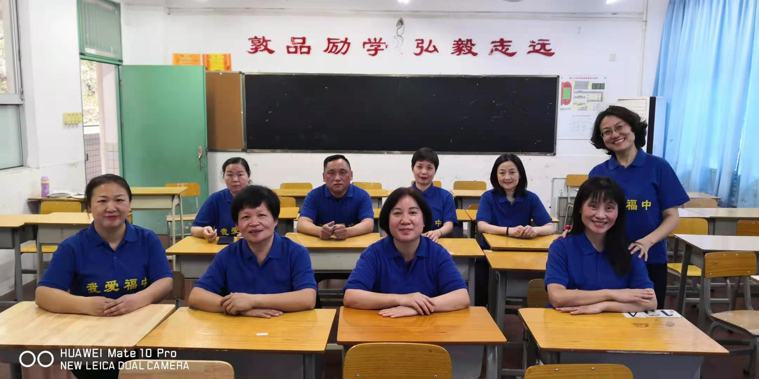
红心
传递赞美：
英语朗读声音真好！
你家孩子听课进步很大，我挺喜欢他的。
描述优点，看见孩子行为良好的动机，点赞微小进步。

Slide 35
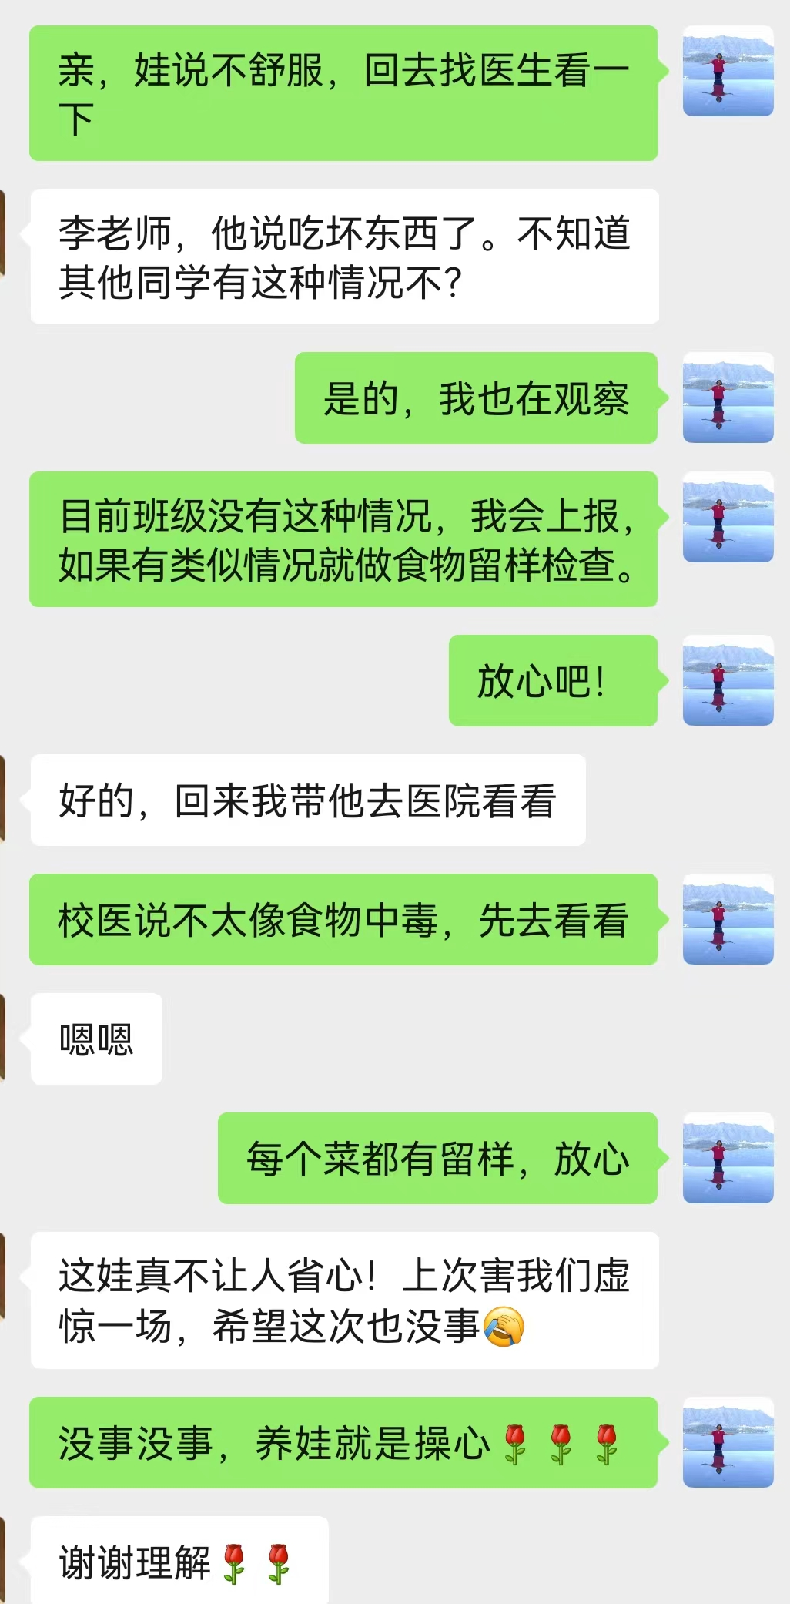
红心

Slide 36
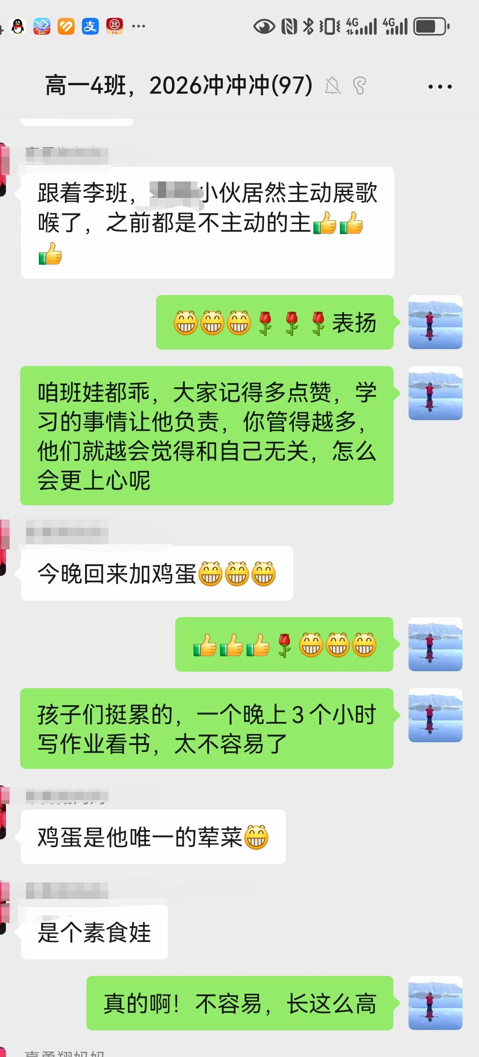
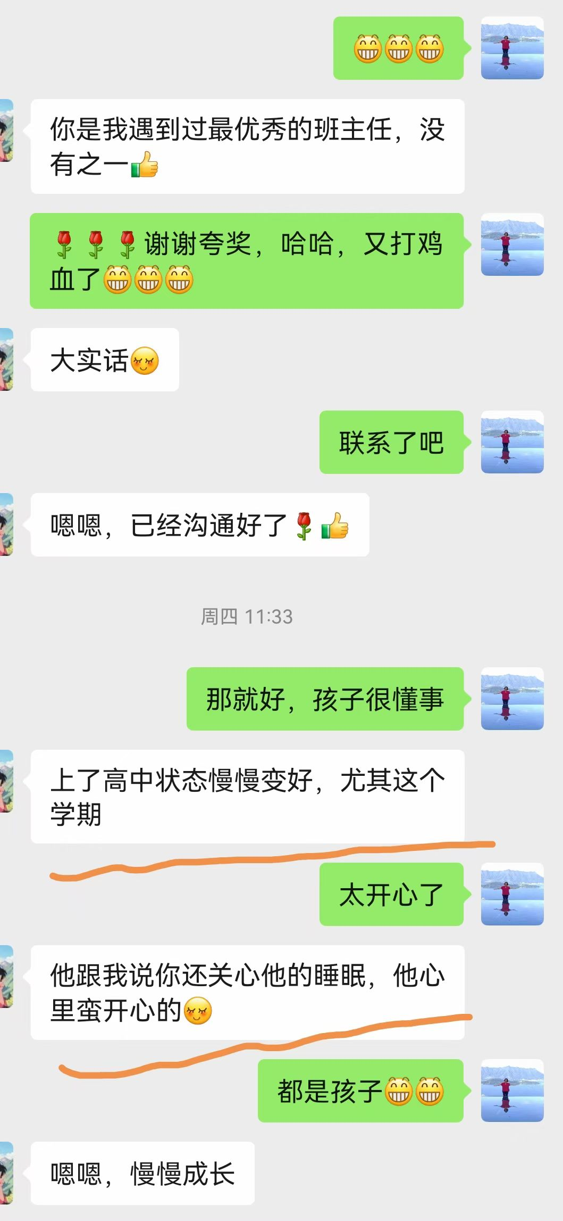
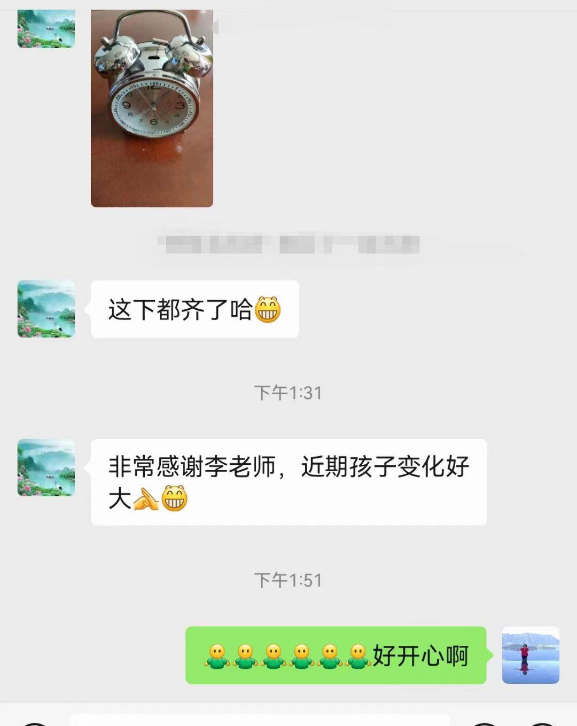

Slide 37
信心
从表到里：
我建议你们也多夸夸孩子，多陪陪孩子。
孩子的自信来自于父母的肯定和欣赏，而不是讲道理。
我们教孩子用的方法都是我们的父辈教我们的，可是时代变化太快了。

Slide 38
家长投诉背后的真实现状
——孩子不知道怎么做、玩少了
——因为家长高要求，说实话会被骂
——情绪问题和生长发育问题
——其实孩子是在学习异性交往
——其实是情绪低落、学习方法不适
孩子爱偷懒？
孩子爱撒谎？
孩子专注力不够？
孩子谈恋爱？
孩子不爱学习？

Slide 39
科普青春期
第二个“断乳期”
青春期=长大=摆脱控制
以“不正常”表现正常

Slide 40
生理变化
身高、体重、大脑、性发育
心理变化：
建立自我同一性
成人感，自我意识、独立意识、自尊心增强，思维方式改变，同伴影响力上升，情绪多变，性意识觉醒。

Slide 41
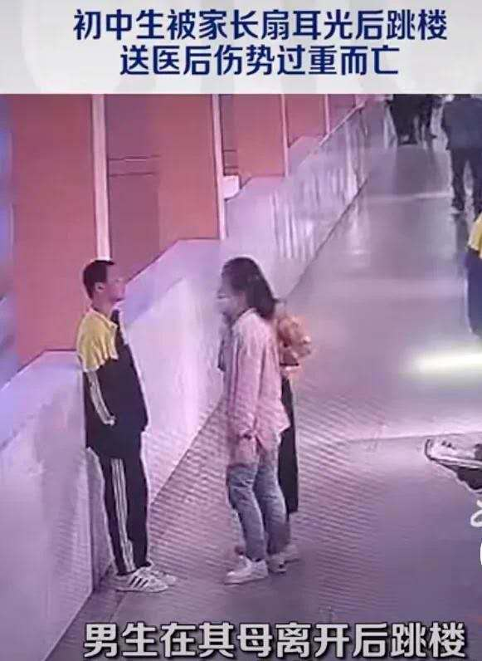
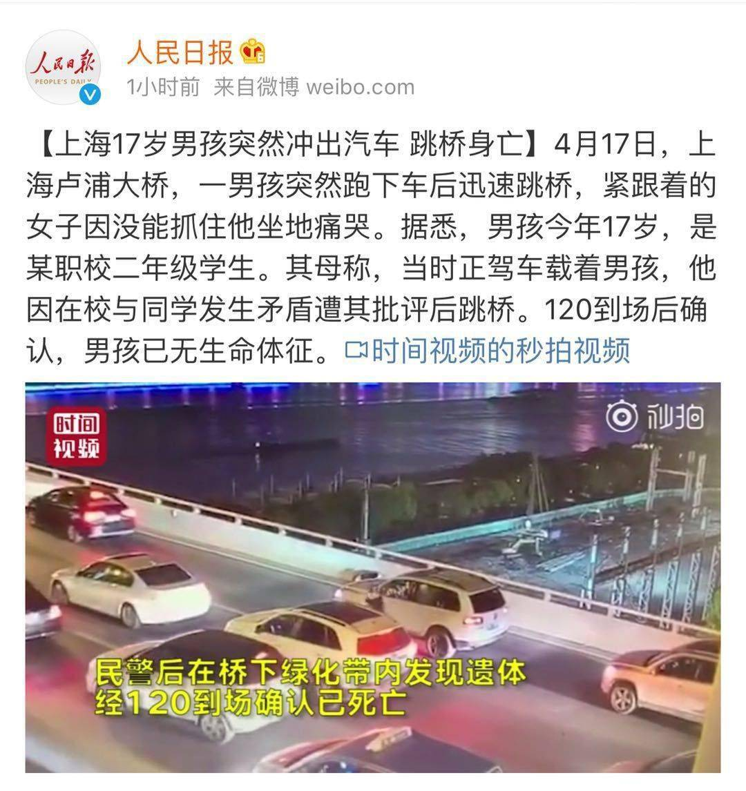
生理变化
建立自我同一性

Slide 42
成长的力量
1、顶嘴
2、冲动好斗
3、情绪捉摸不透
4、以自我为中心
5、看不惯传统
6、不服管

Slide 43
特别提示：
最复杂的也许就是我们的家长群体。
永远不要在线上和家长争执、辩解。
家长对老师和学校的不满其实是对自己不满的投射。
如果感觉和家长无法沟通，那就多共情和夸奖。

Slide 44
每个人都是带着问题在生活，带着镣铐在跳舞。
每个人都是解决自己问题的专家。

Slide 45
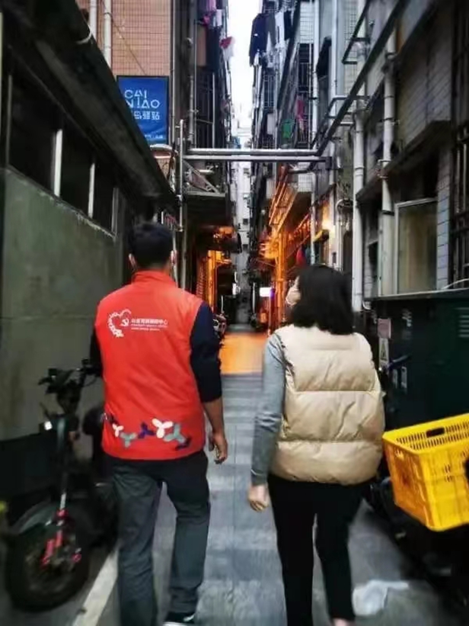
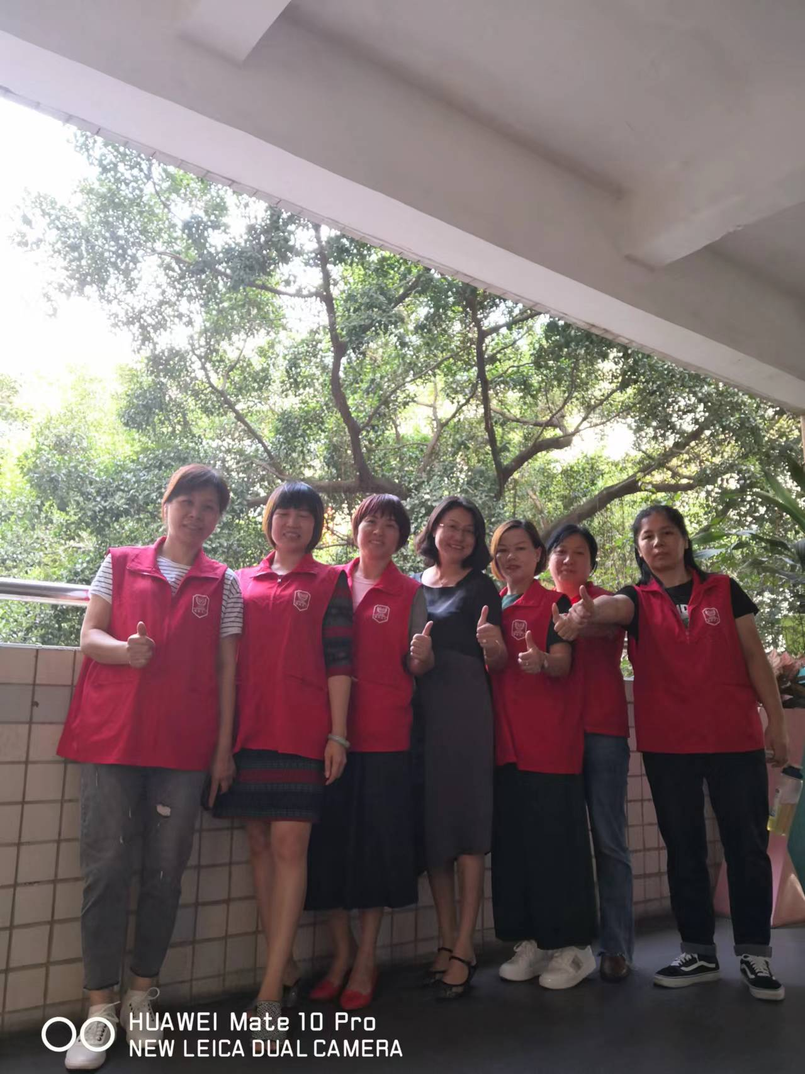
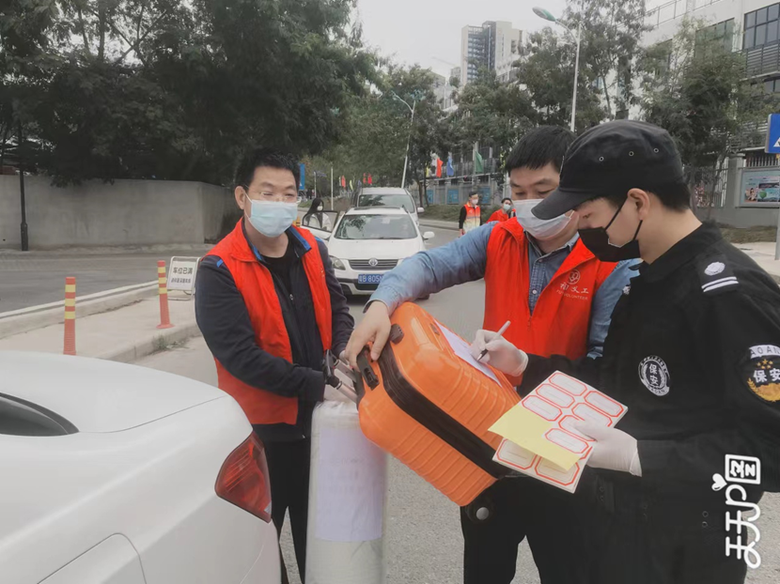

Slide 46
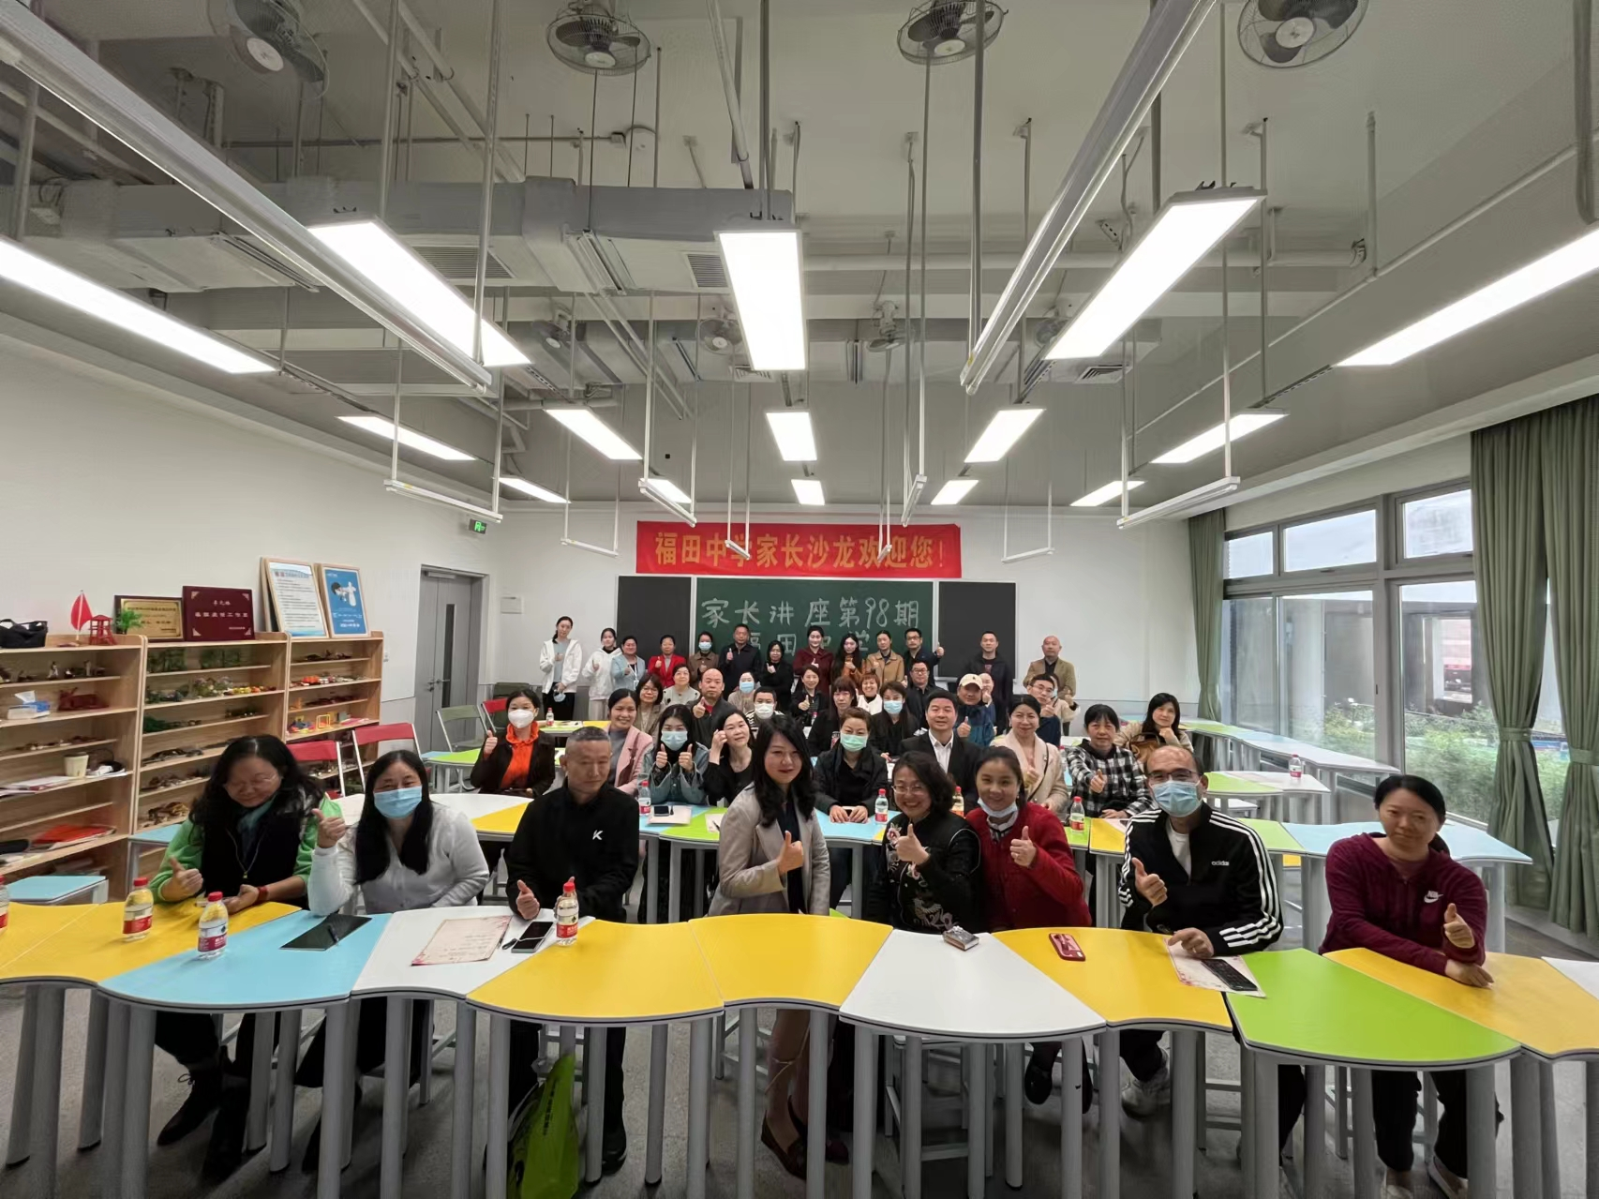

Slide 47
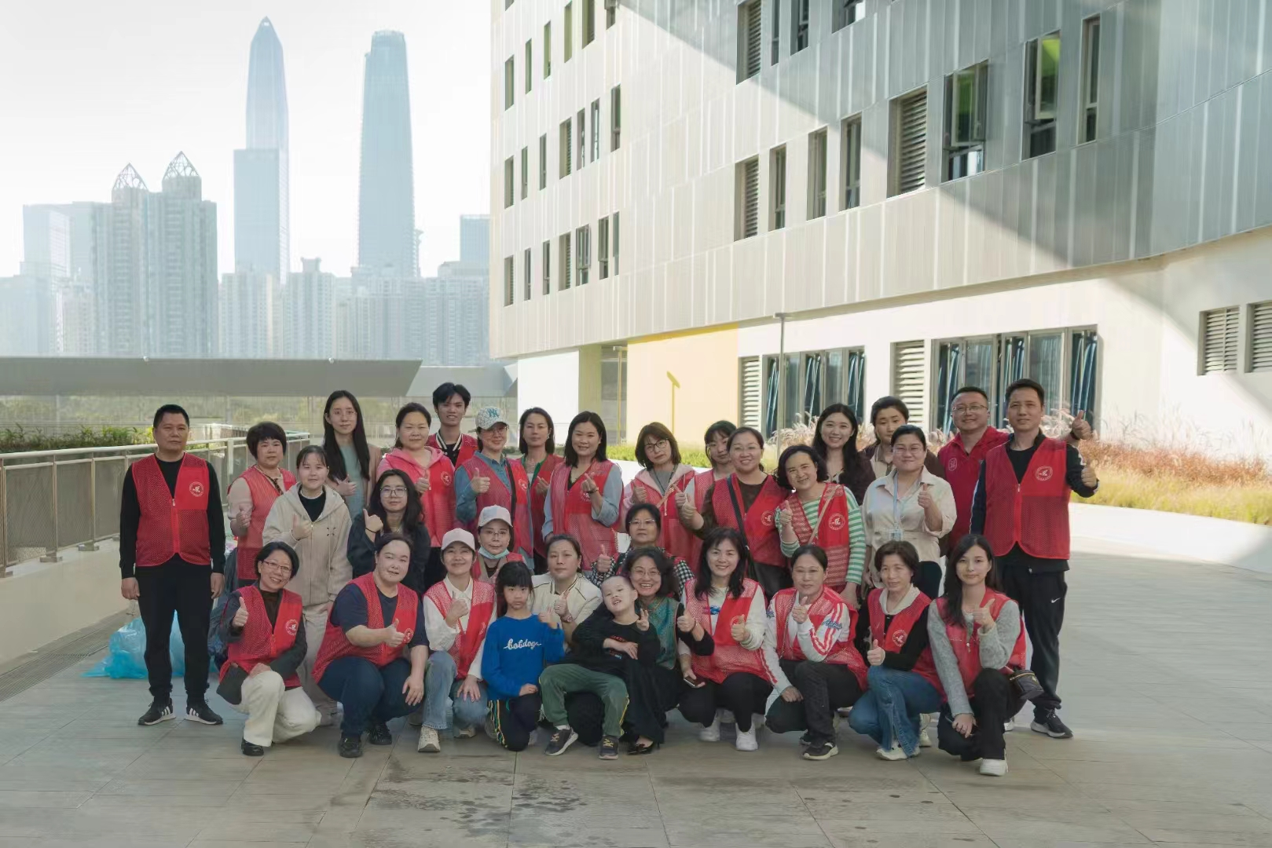
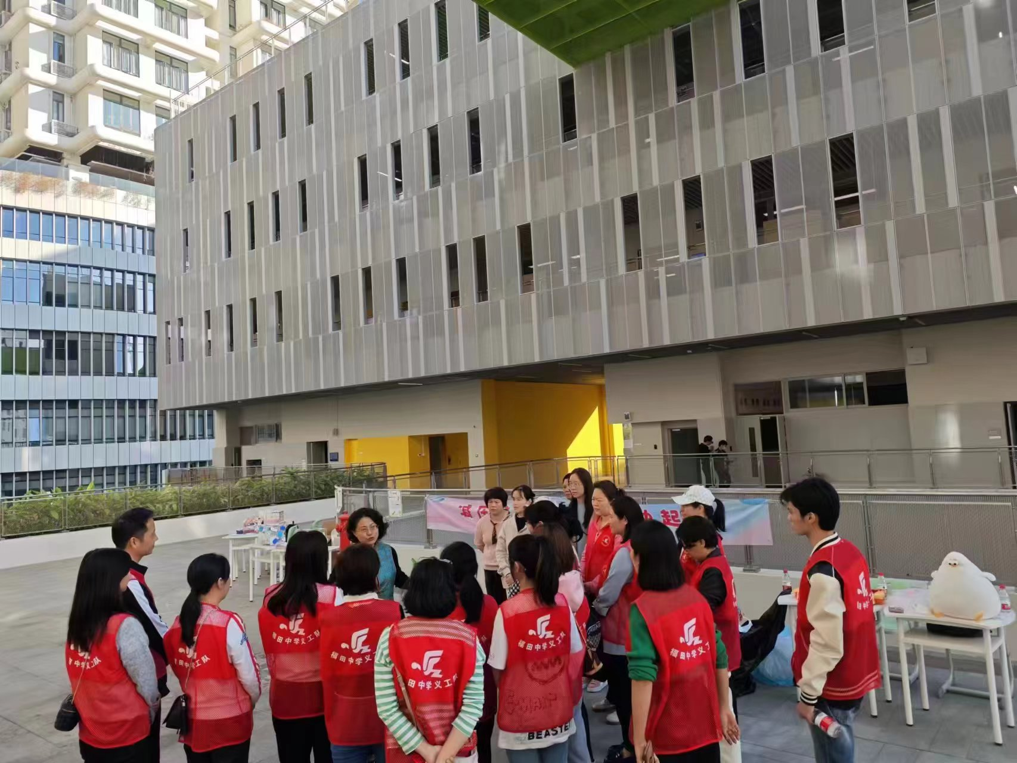

Slide 48
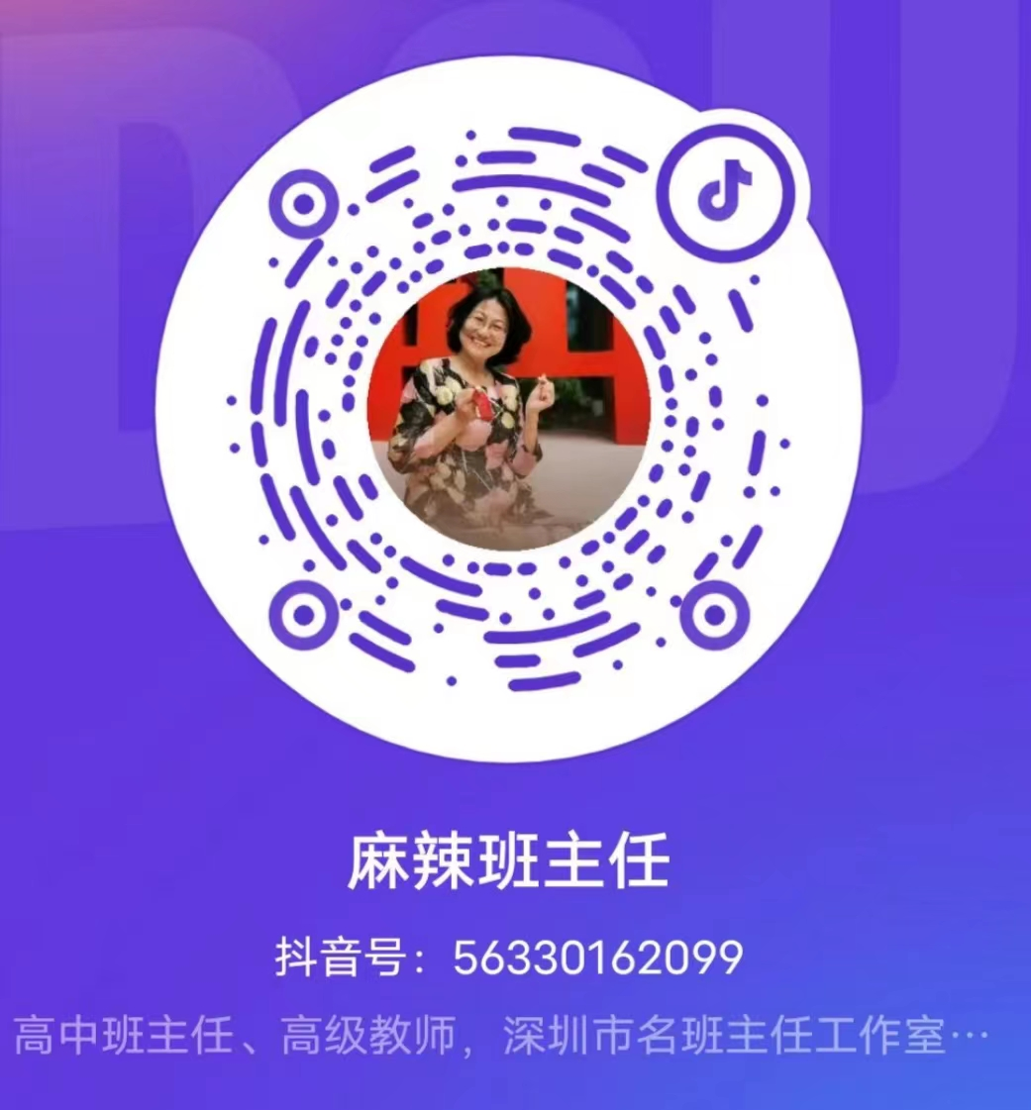
做好家校“ ”沟通！
李元琳13826555676
广东省中小学家庭教育指导专家委员会委员
深圳市陶行知研究会班主任成长专委会理事长
深圳市五一巾帼标兵岗负责人
福田中学 学生成长促进中心主任
应急三情沟通法
伤情、感情、事情
微信沟通三心法
红心、诚心、暖心
家校面谈六步心法
请一请：邀请家长来校，同为孩子成长。
笑一笑：展示职业自信，真诚面对家长。
夸一夸：肯定家长付出，看到孩子进步。
聊一聊：客观陈述事实，友好氛围交流。
听一听：聆听家长心声，悟出问题根源。
导一导：传授爱的方法，一起读懂孩子。
心有琳析

